Slide 1

1. 산출물 연관 관계도
 | 착수/계획 | 분석 | 설계/개발 | 테스트 | 이행
관리/업무
WE B
데이터
프로젝트
시작
요구사항 추적표
QA검토보고서
(분석/설계공정)
QA검토보고서
(구현/테스트공정)
프로젝트
종료
사업수행
계획서
/
품질보증
계획서
<사용자/운영자 교육>
교육계획서
교육결과보고서
사용자 매뉴얼
운영자 매뉴얼
시범운영/OPEN
요
구
사
항
정
의
서
프
로
세
스
정
의
서
메뉴구조도
현황분석서
(BIZ)
업무프로세스확인
화면 설계서
<단위테스트>
체크리스트
이행계획서
이행결과서
<통합/성능/인수테스트>
테스트 계획서
테스트 결과서
프로그램 설계서
(화면)
통합테스트
시나리오
인터페이스
설계서
현황분석서
(DATA)
엔티티도출
엔티티
정의서
데이터모델설계
WEB설계간 정합성CHECK
시스템
아키텍처
정의서
DB 설계서
테이블 정의서
프로그램 설계서
(배치)

Slide 2
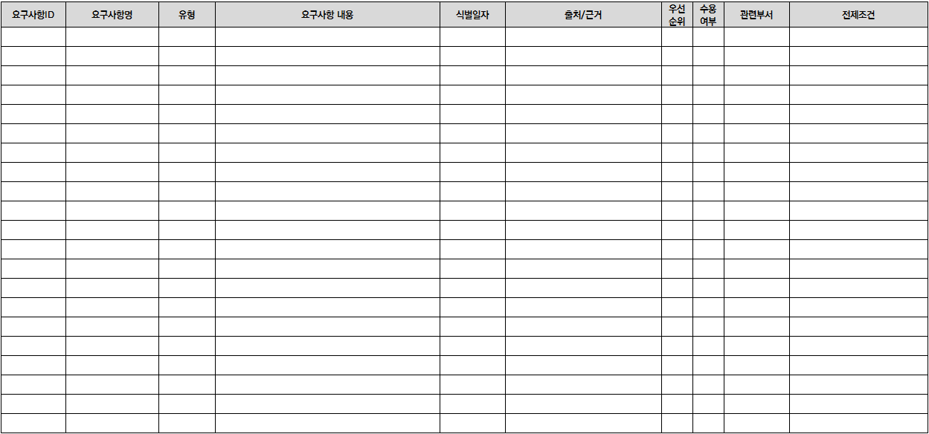
2. 주요 산출물 템플릿 (1/9) – 분석단계 : 요구사항정의서

Slide 3
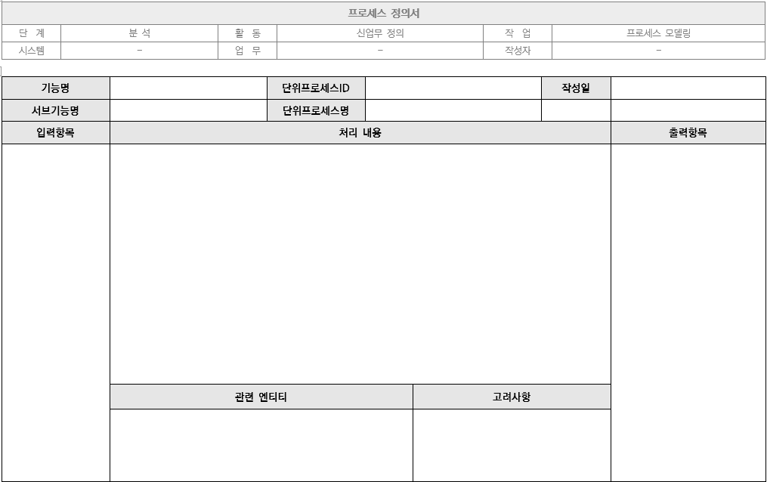
2. 주요 산출물 템플릿 (2/9) - 분석단계 : 프로세스 정의서

Slide 4
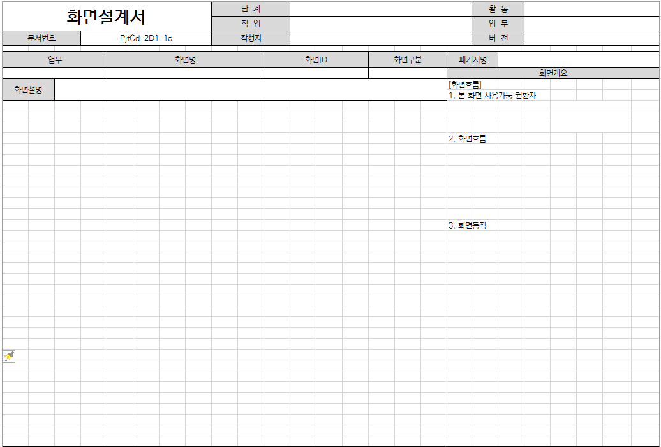
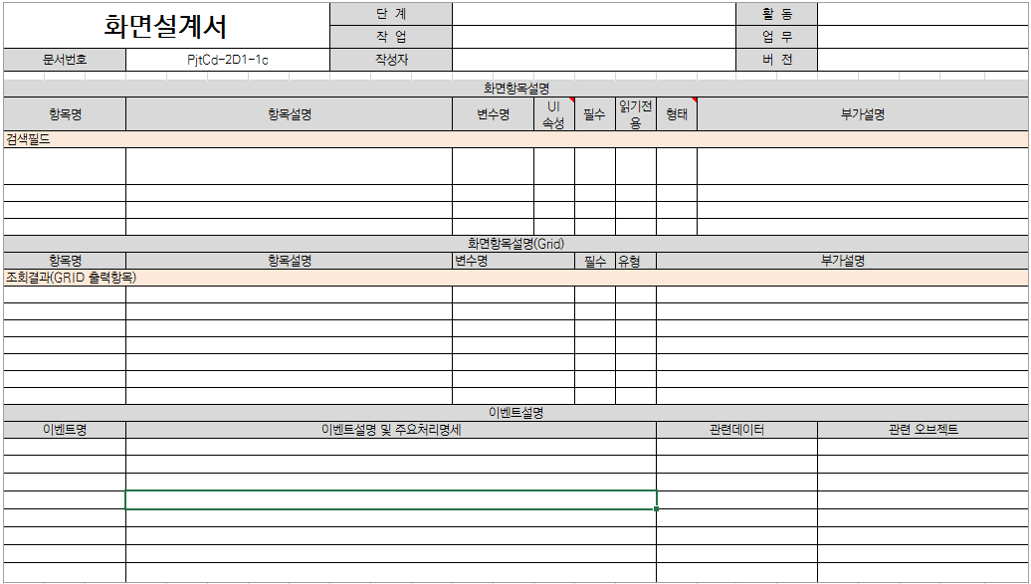
2. 주요 산출물 템플릿 (3/9) - 설계단계 : 화면 설계서

Slide 5
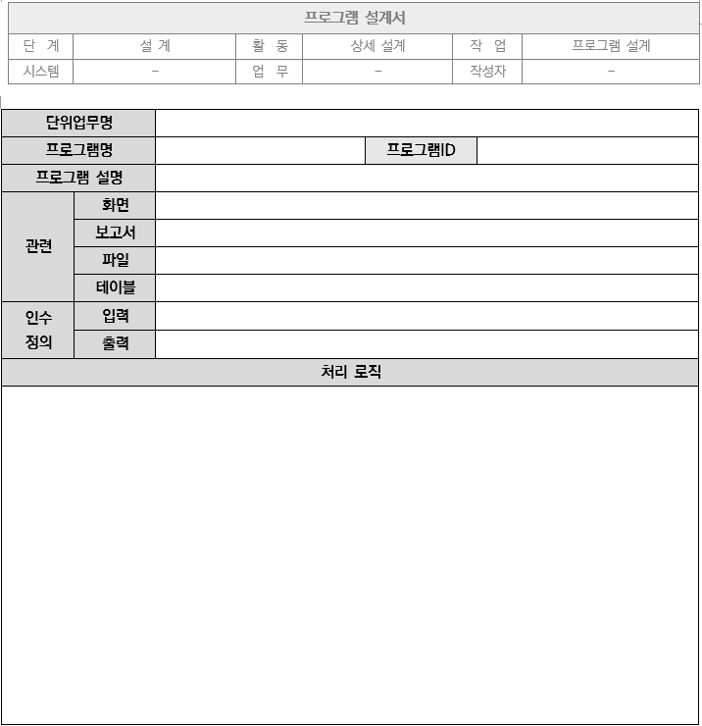
2. 주요 산출물 템플릿 (4/9) - 설계단계 : 프로그램 설계서

Slide 6
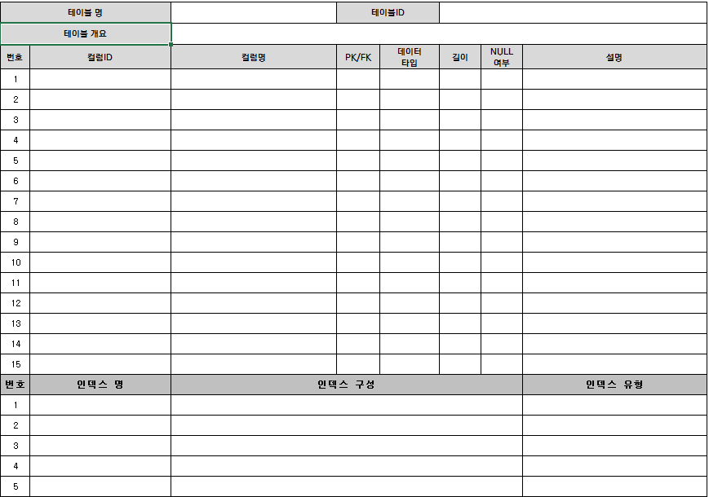
2. 주요 산출물 템플릿 (5/9) - 설계단계 : 테이블 정의서

Slide 7
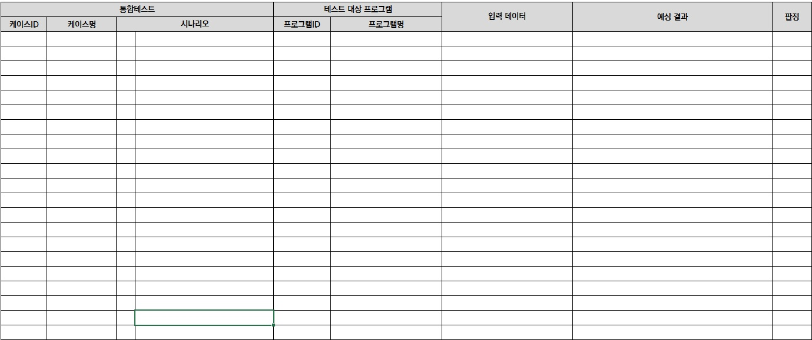
2. 주요 산출물 템플릿 (6/9) - 설계단계 : 통합테스트 시나리오

Slide 8
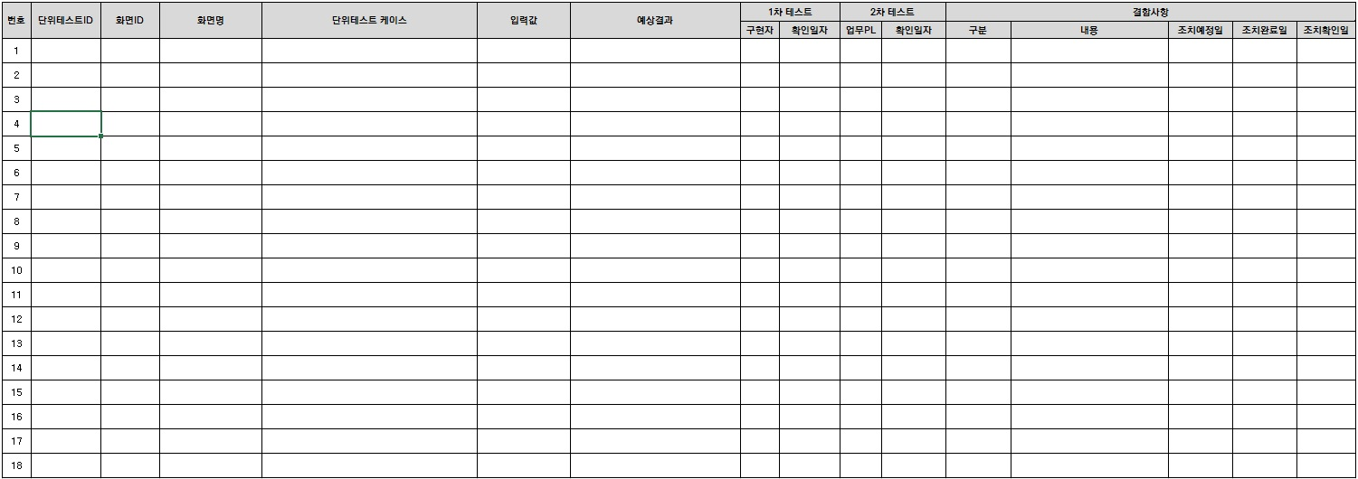
2. 주요 산출물 템플릿 (7/9) - 개발단계 : 단위테스트 체크리스트

Slide 9
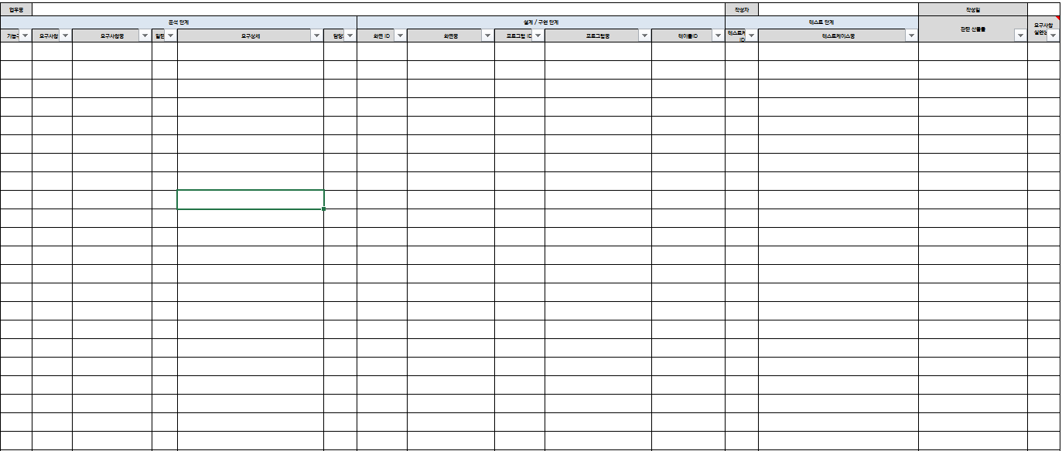
2. 주요 산출물 템플릿 (8/9) - 관리산출물 : 요구사항 추적표

Slide 10
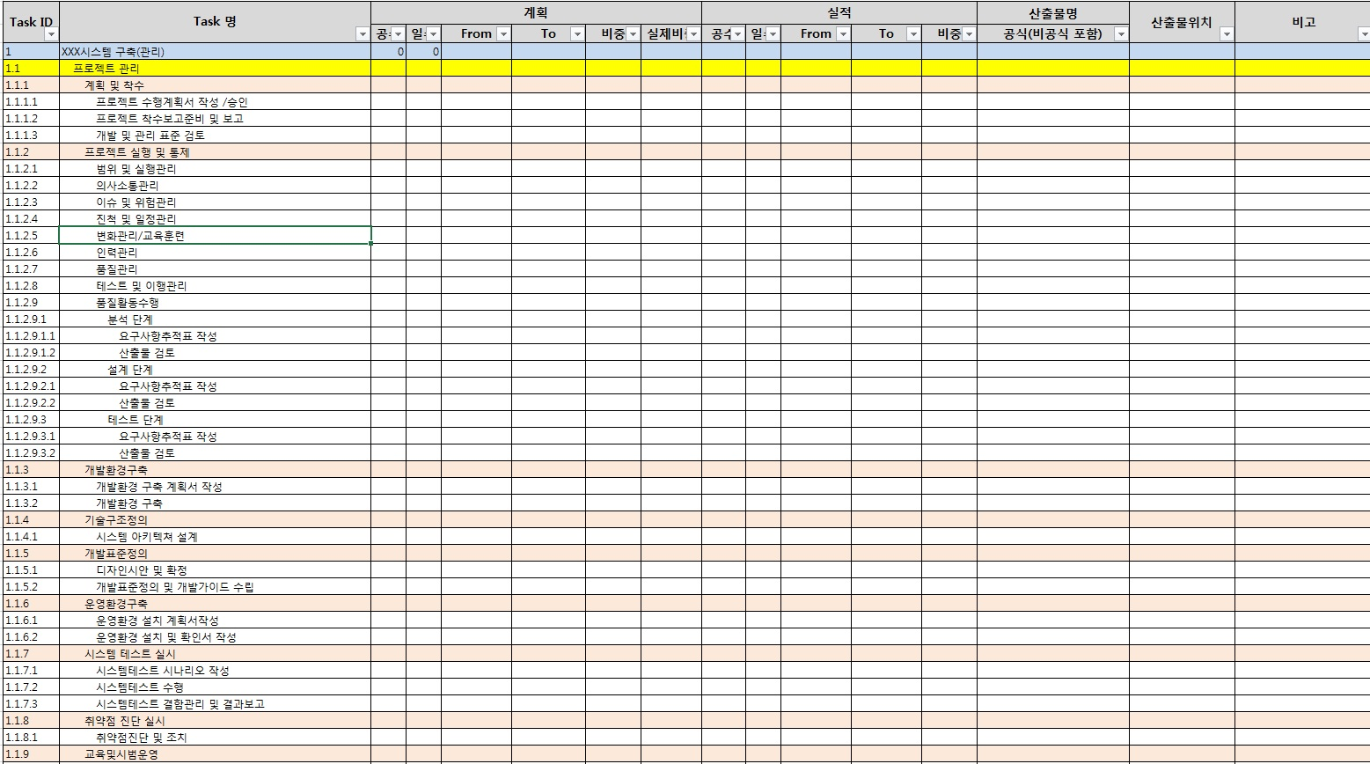
2. 주요 산출물 템플릿 (9/9) - 관리산출물 : 프로젝트 일정표(WBS)

